Slide 1
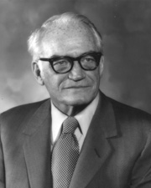
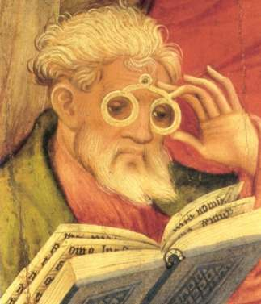
页面一：从左至右三张图片，分别为700年前的眼镜 70年前的眼镜，而现在的这款眼镜，以时间顺序显示 带来冲击感
700 years ago
70 years ago
now
Notes:
页面一：从左至右三张图片，分别为700年前的眼镜 70年前的眼镜，而现在的这款眼镜，以时间顺序显示

